Slide 1
Плава гробница
Милутин Бојић

Slide 2
Милутин Бојић (1892 – 1917)
Био је српски песник, драмски писац, преводилац, књижевни и позоришни критичар. Почео је да пише још као гимназијалац. Године 1910. уписао се на Филозофски факултет у Београду. Активно је учествовао у позоришном животу престонице.

Slide 3
Краљ речи. Најлепша нада књижевности. Песник у коме се збио „потрес векова“
Милутин Бојић је писао љубавне, елегичне и родољубиве песме. Своју драму ‘’Урошева женидба’’ пренео је преко Албаније и 1915. године је штампао на Крфу. Био је учесник Балканских ратова 1912. и 1913. као и Првог светског рата. Умро је од тифуса у болници, у Солуну 1917. године у својој, 25. години живота. Сахрањен је на Солунском војничком гробљу Зејтинлик.

Slide 4
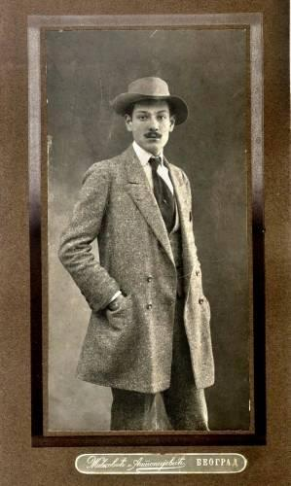
Збирку песама „Песме бола и поноса“ објавио је у Солуну. Из ове збирке је и песма „Плава гробница“, посвећена страдању српских ратника. И сам песник лично је гледао како савезнички бродови одвозе гомиле лешева које уз звуке војничких труба спуштају у Јонско море.

Slide 5
Први светски рат и повлачење преко Албаније
Крајем 1915. године српска војска била је принуђена на повлачење преко албанских гудура. С војском су се повлачили и народ, влада, стари краљ Петар. Ношени су архива, драгоценоости, националне реликвије. Због огромних страдања и губитака у људству овај поход се назива “Албанском Голготом” српског народа.

Slide 6
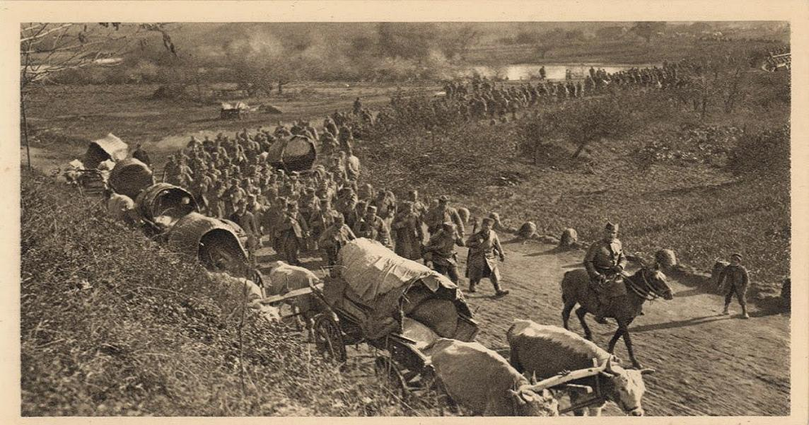
Током трагичног повлачења страдало је више од 240 хиљада људи. Без заклона, измучени и болесни војници масовно умиру.

Slide 7
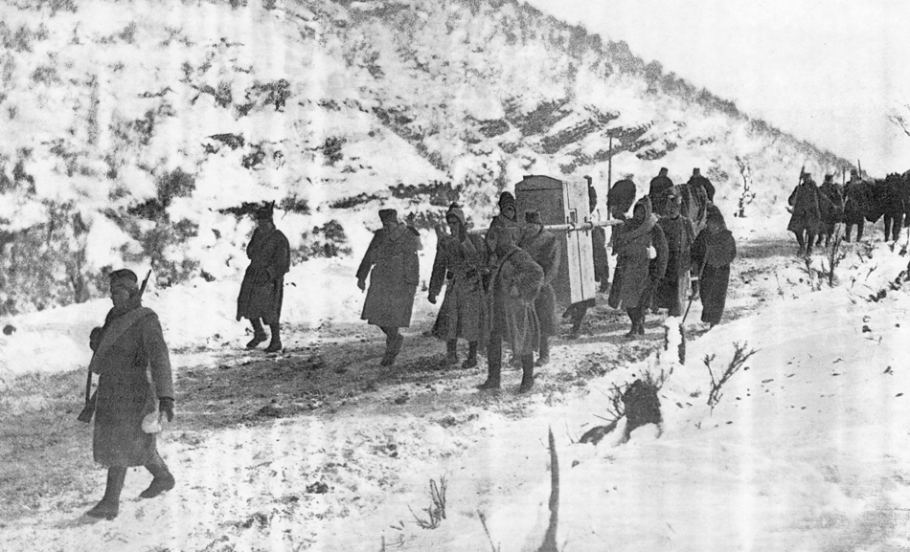
Албанска голгота

Slide 8
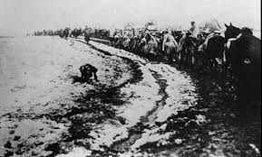
Оно што се догодило са Србијом и Србима од октобра 1915. до септембра 1918. незабележено је у историји Првог светског рата, па и у историји Европе. Једна држава је напустила своју територију да би се, преко две суседне (Црна Гора и Албанија), повукла на тле треће земље (Грчка).

Slide 9
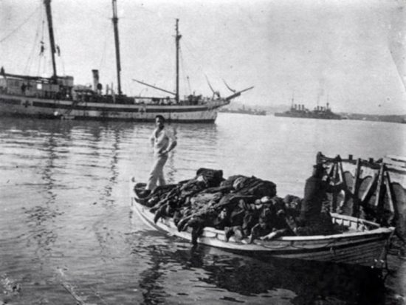
Плава гробница – симбол српског страдања

Slide 10
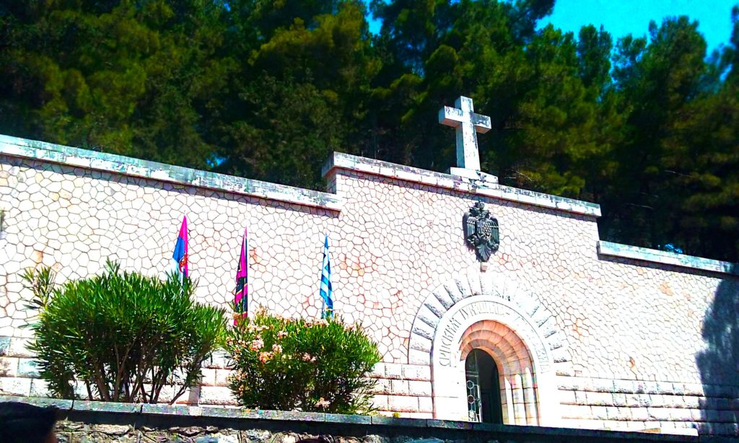
Маузолеј-костурница на острву Виду. Видо је острвце поред Крфа које је претворено у болницу. Велики број српских војника сахрањен је у мору крај острва. Умирало је и до 300 људи дневно . Сматра се да је на Виду и у Јонском мору сахрањено око 10.000 војника. Зато је ово острво тада добило име ‘’острво смрти’’.

Slide 11
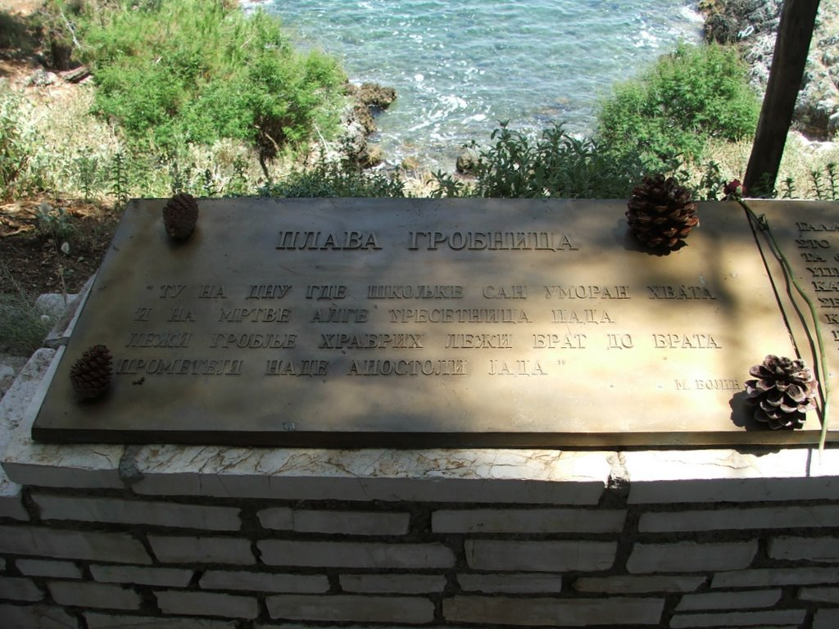
Српски Јерусалим

Slide 12
Стојте, галије царске!

Slide 13
НЕПОЗНАТЕ РЕЧИ:
опело – читање молитве над мртвима
Прометеј – титан у старогрчкој митологији, симбол борбе против силе и неправде
апостоли јада – мученици
мрц – мртвац
епопеја – епска дуга песма, еп или спев
корифеји – предводници слободарског духа

Slide 14
ОБЈАШЊЕЊЕ СТИХОВА:
''Опело гордо држим у доба језе ноћне/Над овом светом водом.''
Светилиште – страшно место страдања јунака, јединствено у историји
'' Прометеји наде, апостоли јада.''
Пали војници, жртве рата са надом у боље сутра и бољи живот своје деце
''Тиха као поноћ врх острвља јужна,/Мрачна као савест, хладна и очајна.''
Тихо, мрачно и тужно гробље
''И доћи ће нова и велика смена,/Да дом сјаја ствара на гомили рака.''
Будућа генерација која живи слободно
’’Како врућим кључем крв пенуша њина/У деци што кликћу под окриљем славе.’’
Народ чији су преци овакви хероји је неуништив, позван на одговорност, да заштити своју земљу, слободу и потомство

Slide 15
Плава гробница је песничко опело за српске војнике чија су тела бацана на дно Јонског мора.
СЛИКА МАСОВНЕ СМРТИ НАГОВЕСТИЛА ЈЕ ВЕЛИКИ ПОРАЗ ЉУДСКОСТИ.
ПЕСМУ ЧИНЕ ТРИ ЦЕЛИНЕ.
СВАКА ЦЕЛИНА ПОЧИЊЕ СТИХОВИМА „СТОЈТЕ, ГАЛИЈЕ ЦАРСКЕ!“
* У ПРВОМ ДЕЛУ, ПЕСНИК ОДАЈЕ ПОШТОВАЊЕ ПАЛИМ ВОЈНИЦИМА ПРВОГ СВЕТСКОГ РАТА. ЊЕГОВО ПОШТОВАЊЕ ЈЕ ДУБОКО, А ЊЕГОВА ЉУБАВ ПРЕМА ЗЕМЉИ И ТУГА СУ ВЕЛИКЕ. ОВАЈ ДЕО ПОЗИВА НА ТИШИНУ И НА ДУГ МИНУТ ЋУТАЊА.
*ДРУГИ ДЕО ПЕСМЕ СЕ ОДНОСИ НА БУДУЋЕ ГЕНЕРАЦИЈЕ. ПЕСНИК НАС ПОЗИВА ДА НИКАД НЕ ЗАБОРАВИМО НАШЕ ПРЕТКЕ КОЈИ СУ ДАЛЕКО ОД СВОЈЕ ОТАЏБИНЕ ОСТАВИЛИ СВОЈЕ КОСТИ КАО ТЕМЕЉ НАШИХ ЖИВОТА.
*У ТРЕЋОЈ ЦЕЛИНИ, ПЕСНИК СЕ ВРАЋА СВОЈИМ ОСЕЋАЊИМА НАД ПЛАВОМ ГРОБНИЦОМ. ПОЗИВОМ НА ТИШИНУ У КОЈОЈ ЗАМИШЉЕНЕ ГАЛИЈЕ ТРЕБА ДА НАПУСТЕ ГРОБОВЕ ПОНОВО ПОКАЗУЈЕ СВОЈЕ ДУБОКО ПОШТОВАЊЕ. ПЕСНИКОВ МИР НАД ОВАКВИМ ГРОБЉЕМ ЈЕ САМО ПРИВИД. ЊЕГОВА ТУГА И НЕМИР СУ МНОГО ВЕЋИ. ЗАТО ПЕСНИК ЖЕЛИ ДА СЕ БАР МАЛО ОДУЖИ ЈУНАЦИМА, ЈЕР ЖЕЛИ ДА „МРТВИ ЧУЈУ ХУК БОРБЕНЕ ЛАВЕ“ И УВЕРИ ИХ ДА СУ ДОНЕЛИ СЛОБОДУ СВОЈОЈ ДЕЦИ.

Slide 16
МОТИВИ ПЕСМE:
поштовање хероја
дивљење палим војницима
пожртвованост јунака
туга и бол
смрт
понос

Slide 17
Плава гробница
Родољубива лирска песма
14 катрена
Песма је испевана у виду апострофе (директно обраћање читаоцима)
Свечана атмосфера
Историјско памћење-ћутањем се одаје почаст онима који почивају у вечном миру

Slide 18
Стилске фигуре
АПОСТРОФА: Песник се обраћа боговима, мртвој природи, предметима, покојницима или одсутним лицима.
РЕФРЕН: “Стојте , галије царске!”
ПЕРСОНИФИКАЦИЈА: Однос природе према погинулим војницима: “где шкољке сан уморан хвата”, “на мртве алге тресетница пада”, “...море мили” а “...месец шета”, “дремеж чили”...
МЕТАФОРЕ: “прометеји наде”, “апостоли јада” “храм тајанства”

Slide 19
ЕПИТЕТИ: крме моћне, тихи ход, ноћна језа, света вода, уморан сан...
ПОРЕЂЕЊЕ: гробница...
’’ко наш ум бескрајна
тиха као поноћ
мрачна као савест, хладна и очајна’’.

Slide 20
Домаћи задатак: * Препишите у свеске за школски рад текст са слајдова 15,16,17 , 18 и 19.
*Одредите тему и идеју песме.

